Slide 1
Kramářská píseň
Anežka, Markéta, Jana, Lillien, Klára
1. A

Slide 2
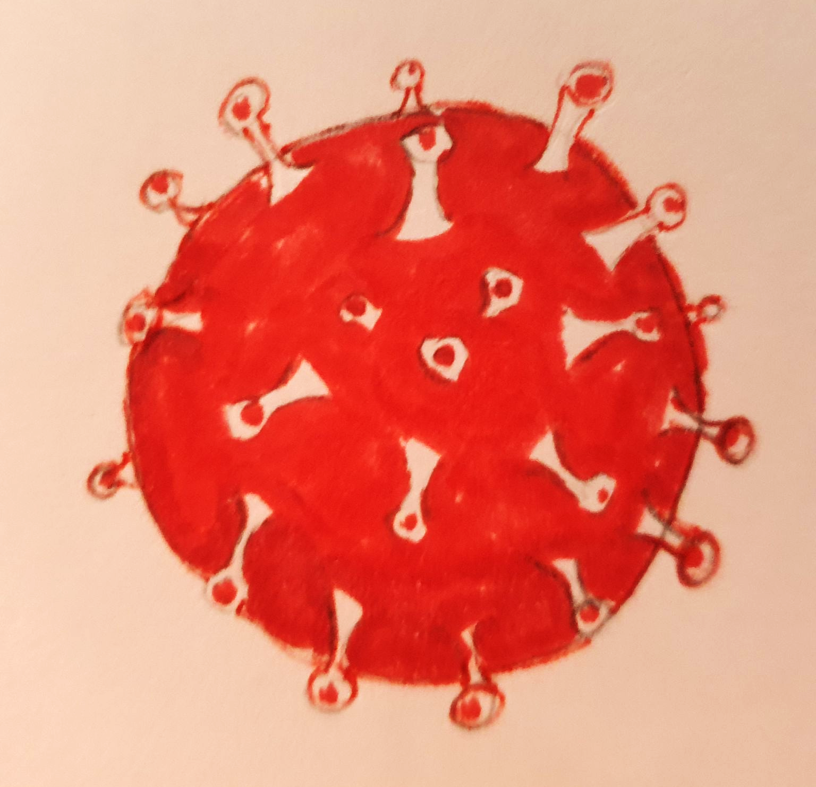
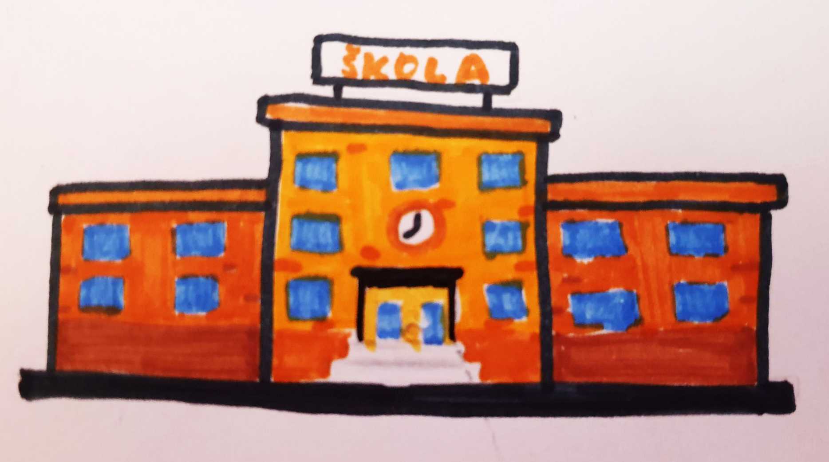
ZAVŘENÍ ŠKOL
Kvůli viru máme přes rok volna,
nechceme být už déle doma.
Mělo to být na dva týdny,
korona si z nás dělá šprýmy.

Slide 3
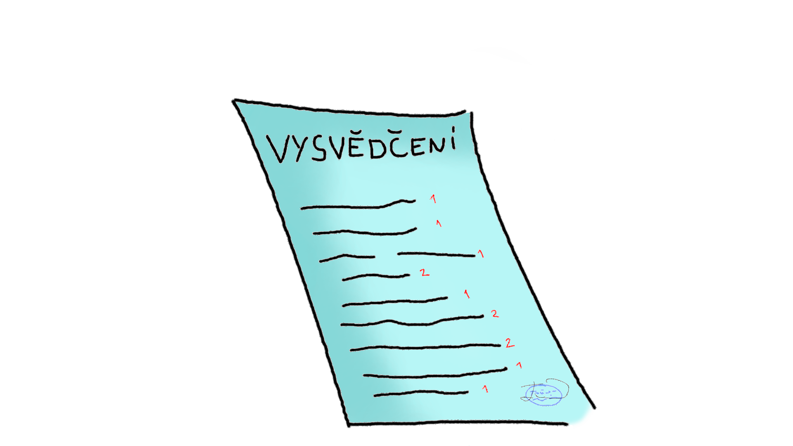
Doma už se nudíme,
i když se furt učíme.
Vysvědčení se předalo,
pak se všechno pos….

Slide 4
Na střední jsme nastoupili,
moc jsme si ji neužili.
Příchod do škol v nedohlednu,
k počítači si zas sednu.

Slide 5
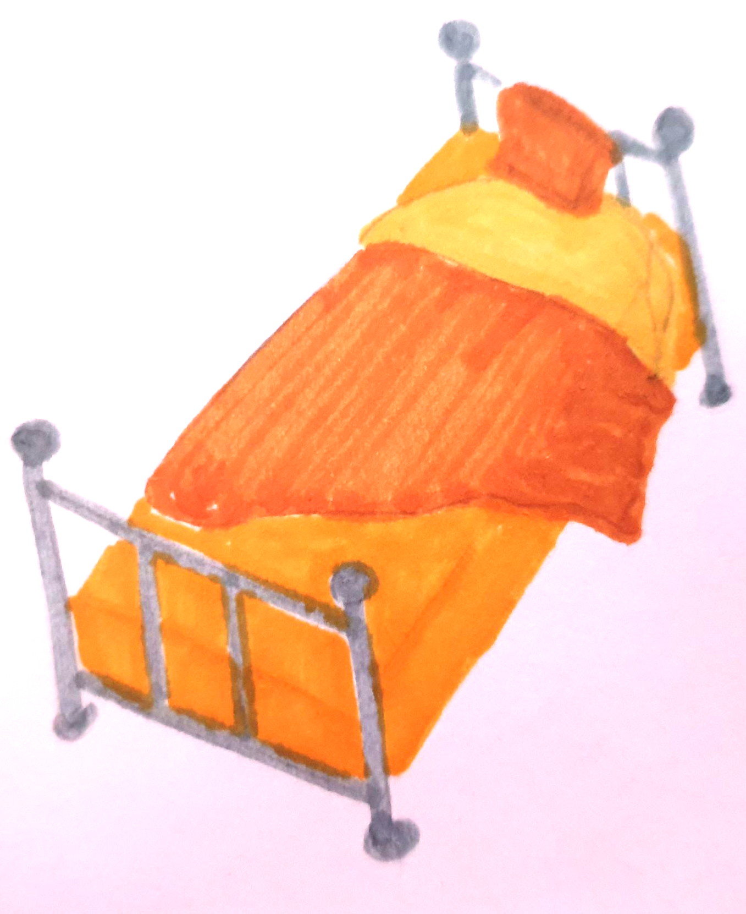
Tak snad se ve škole ukážeme
a za počítačem nezůstaneme.
Nemáme snad už žádné problémy,
celý den můžeme ležet v posteli.

